Slide 1
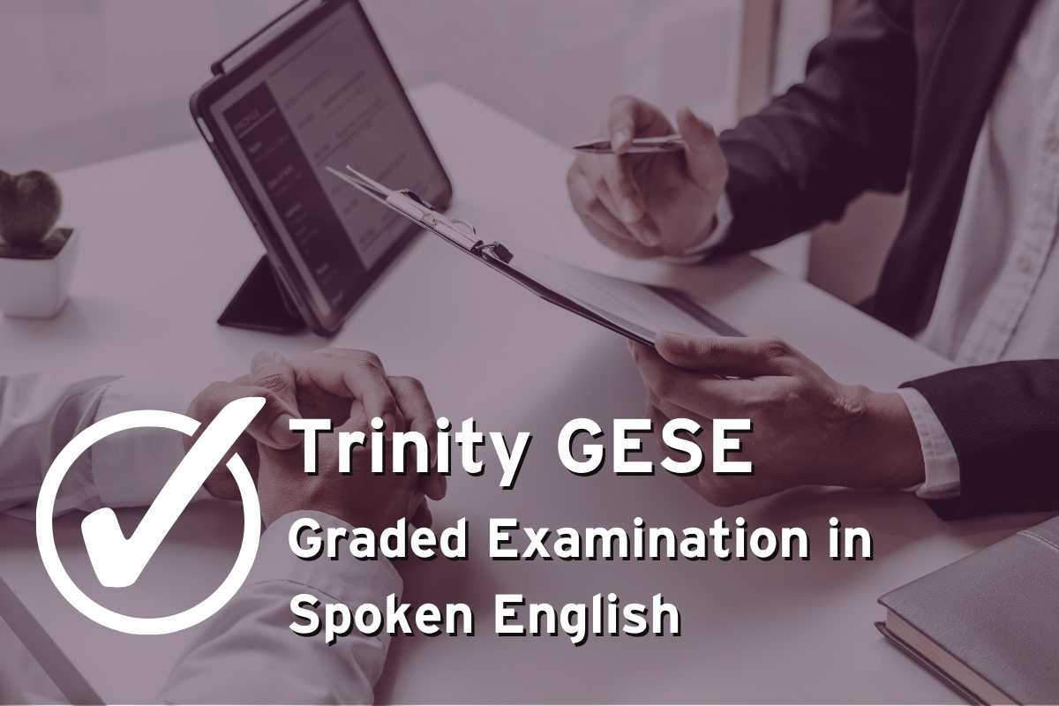
Certificazione di lingua inglese GESE

Slide 2
Cos’è una certificazione?
Una certificazione di inglese è un documento ufficiale che attesta il livello raggiunto in determinate abilità nella Lingua Inglese, in base al Quadro Comune Europeo di Riferimento per le lingue (QCER), che descrive cosa una persona “sa fare” con la competenza acquisita nella lingua straniera.

Slide 3
A che cosa serve una certificazione?
In ambito accademico e professionale, presentare una Certificazione Trinity può dare punteggio all’interno di un concorso oppure permettere il riconoscimento di crediti all’esame di stato, di crediti universitari o consentire l’iscrizione a corsi di laurea che richiedano un determinato livello di competenze.
Il possesso di una Certificazione Trinity può rappresentare un valore aggiunto inserito all’interno di un curriculum vitae.

Slide 4
A che cosa serve una certificazione?
In ambito didattico inoltre la Certificazione Trinity stimola la motivazione dello studente, consentendogli di comprendere il proprio livello di competenze ed abilità e stimolandolo a raggiungere obiettivi sempre più elevati.
Le Certificazioni rilasciate da Trinity College London non hanno scadenza.

Slide 5
Graded Examinations in Spoken English (GESE)
Esami di Certificazione di Lingua Inglese - Speaking & Listening
L’esame Trinity GESE prevede una conversation con un esaminatore madrelingua appositamente inviato presso la nostra scuola per far sostenere gli esami.
L’esaminatore verificherà le competenze linguistiche (grammaticali, di vocabolario, etc.) a seconda del livello che il candidato sostiene.

Slide 6
Graded Examinations in Spoken English (GESE)
Esami di Certificazione di Lingua Inglese - Speaking & Listening
I GRADE vanno dall’1 al 12
La preparazione verrà fatta durante le ore curricolari di inglese.

Slide 7
L’esame Trinity GESE valuta le abilità di produzione orale e ascolto della lingua inglese (Speaking e Listening).
L'esaminatore rilascia un report per ciascuna delle abilità che evidenzia punti di forza e aree di miglioramento.
I risultati provvisori sono disponibili entro qualche giorno dalla conclusione della sessione d'esame.
Risultati e Certificati

